Slide 1

Муниципальное бюджетное дошкольное образовательное учреждение
детский сад № 5 «Родничок» комбинированного вида с. Сарыг-Сеп
Дистанционное обучение
Первая неделя Мая с «06 – 12» 2024 года
для детей 5-6 лет
время занятия 25 минут
«Развивающие игры»
Презентацию выполнила:
педагог-психолог Арчумаева В.Г.

Slide 2

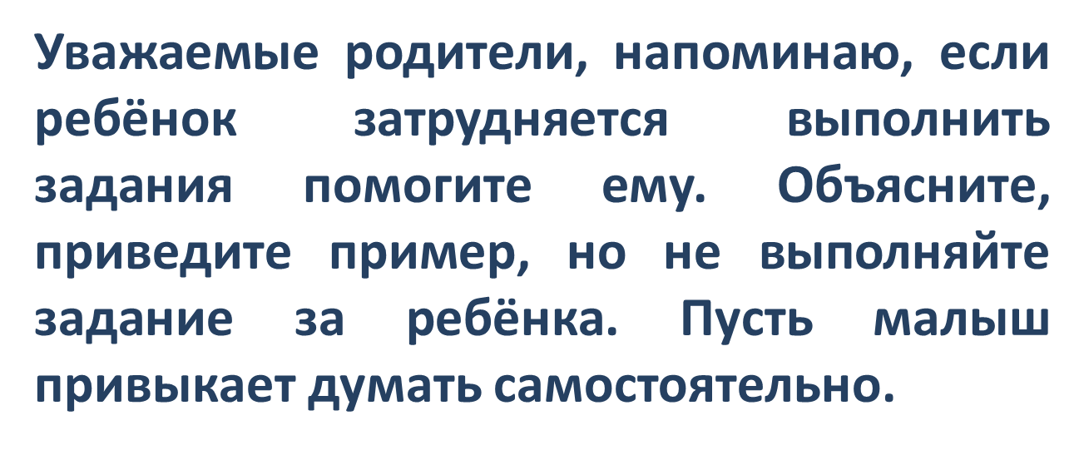
Здравствуйте, уважаемые родители и дети.

Slide 3
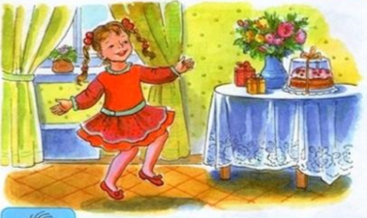
Приветствие: улыбнитесь друг другу! И пусть хорошее настроение будет всегда!

Slide 4
«Игра ДА или НЕТ»
Взрослый: — Я буду читать вопросы, если ответ «да», надо хлопнуть в ладоши, а если ответ «нет», топнуть ногой.
Весной цветы цветут? - да
Весной грибы растут? – нет
Тучи солнце закрывают? - да
Холодный ветер прилетает? - да
Морозы весной бывают? - да
Ну а птицы улетают?- нет
Звери норки закрывают? - нет
Урожай все собирают? - нет
Птичьи стаи прилетают? - да
Часто-часто льют дожди? - да
Солнце светит очень жарко? - нет
Можно детям загорать? - нет

Slide 5
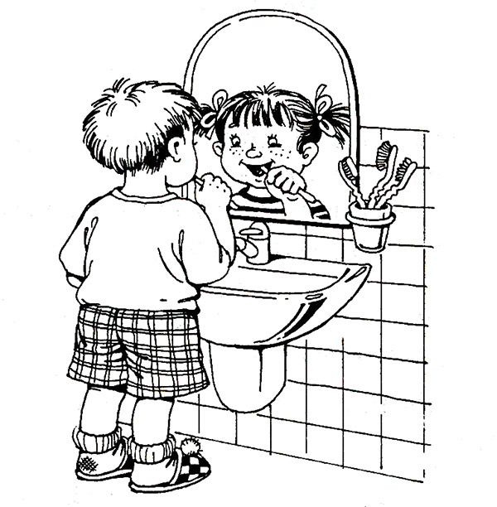
Зазеркалье
Ребенок сидит напротив вас и повторяет ваши движения. Сначала гладит себя правой рукой по голове, а левой рукой — по животу (сверху вниз). Затем он выполняет круговые движения, далее — похлопывания.
И наконец, самое трудное: одной рукой поглаживать себя по голове (или похлопывать), а другой — поглаживать живот круговыми движениями.
Игра развивает координацию движений и внимание.

Slide 6
Покажи только те геометрические фигуры слева, из которых состоит домик

Slide 7
Логический квадрат.

Slide 8
Покажи 10 отличий между двумя картинками

Slide 9
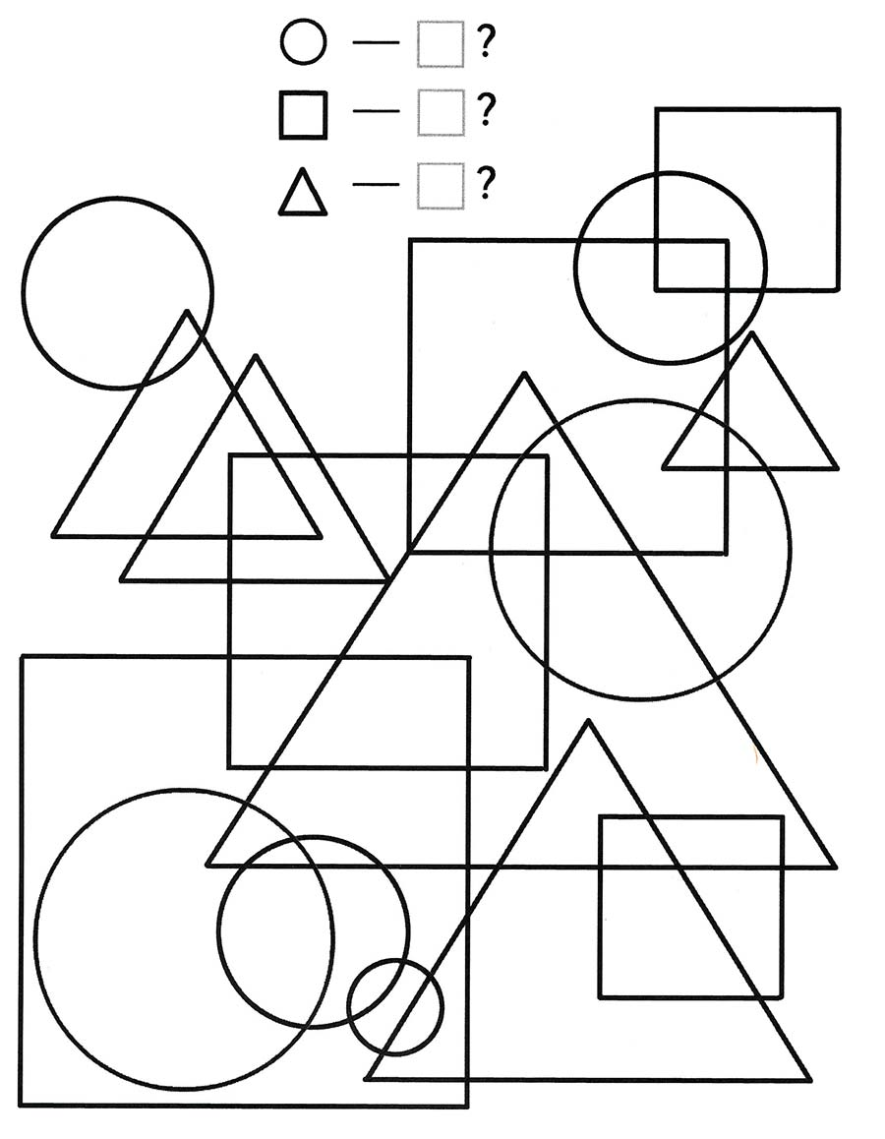

Slide 10
